Slide 1


O Beijo - Gustav Klimt
Carolina Limeres
IPMaia, 14/06/2022
<foto tipo passe>
O tema do projecto é a obra “O Beijo” do pintor simbolista austríaco Gustav Klimt. Foi possível encontrar informação relevante sobre o tema na internet, já que a obra em questão possui muitas interpretações. Me encontro satisfeita com o resultado que consegui.

Slide 2
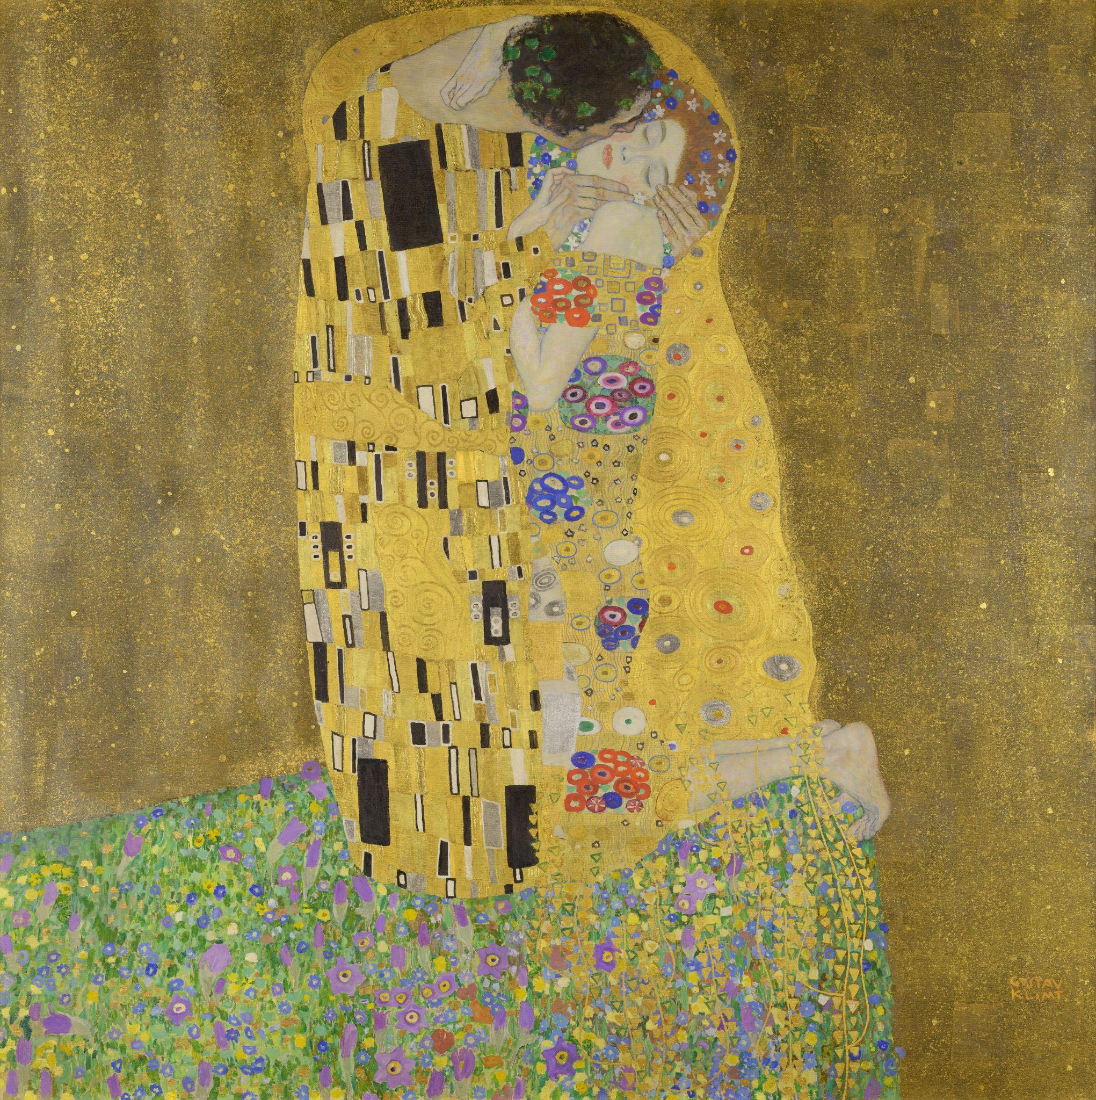
O Beijo - Gustav Klimt
Escolhi como tema do meu projecto a pintura
"O Beijo" de Gustav Klimt por ter um gosto pessoal
pela obra e por esta possuir variadas reproduções
e interpretações.
O beijo (Gustav Klimt) – Wikipédia, a enciclopédia livre

Slide 3
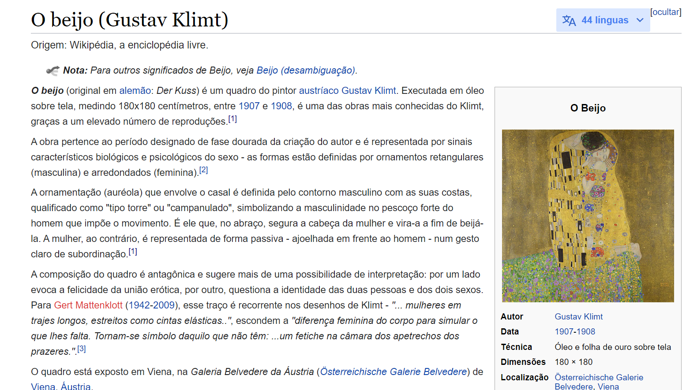
Principais informações sobre a obra retiradas do site Wikipédia:

Slide 4
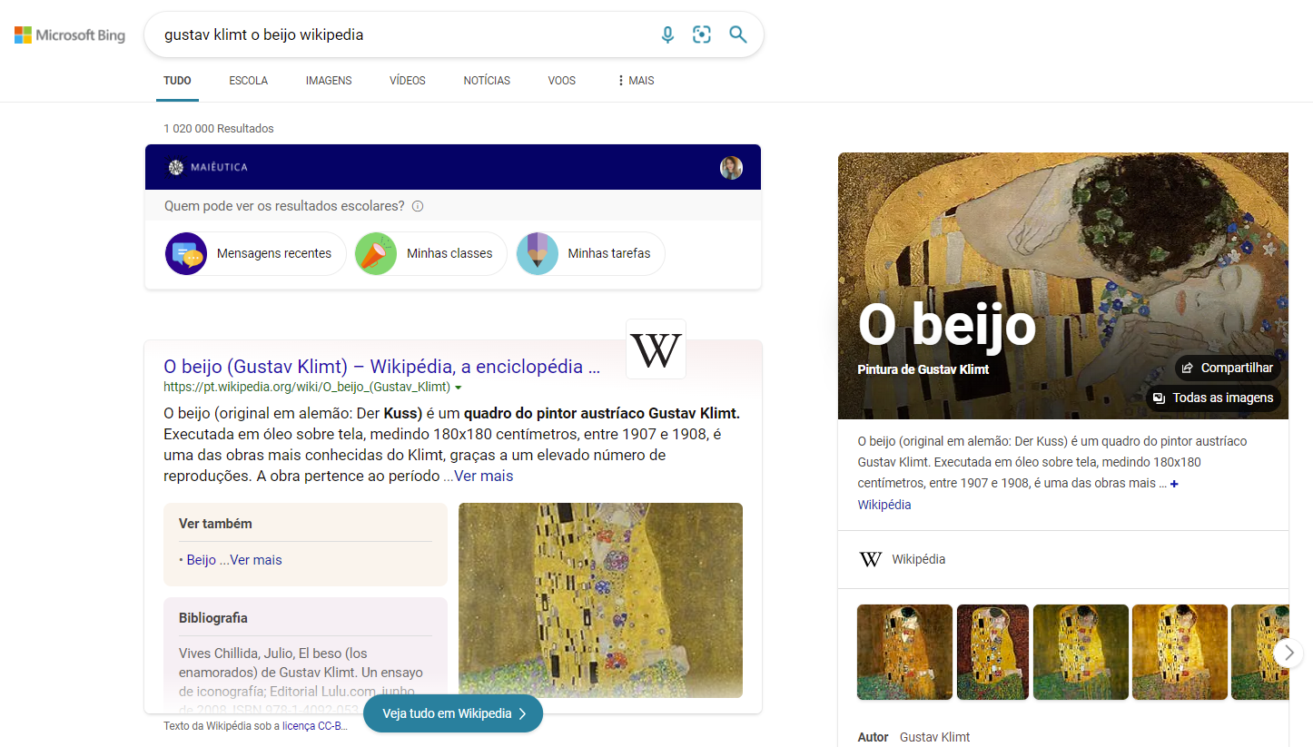
como foi realizada a pesquisa

Slide 5
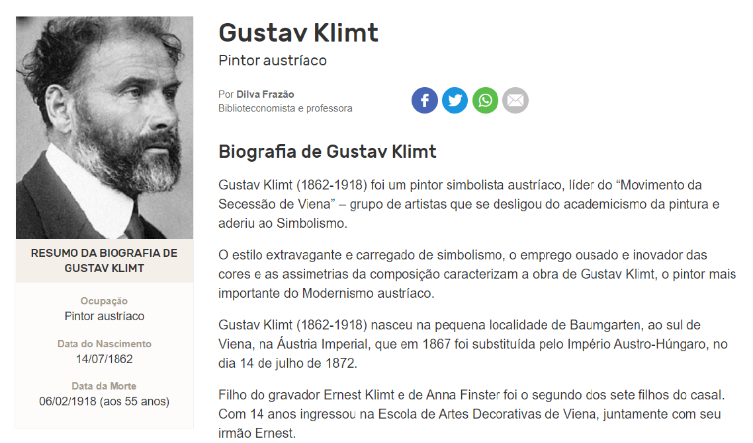
Biografia de Gustav Klimt
https://www.ebiografia.com/gustav_klimt/

Slide 6
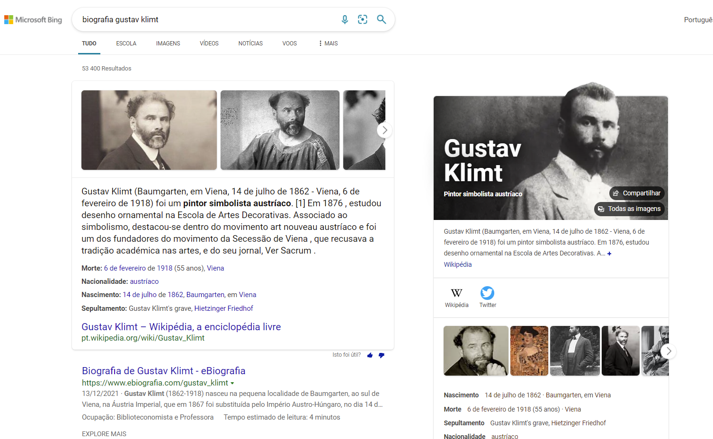
como foi realizada a pesquisa

Slide 7
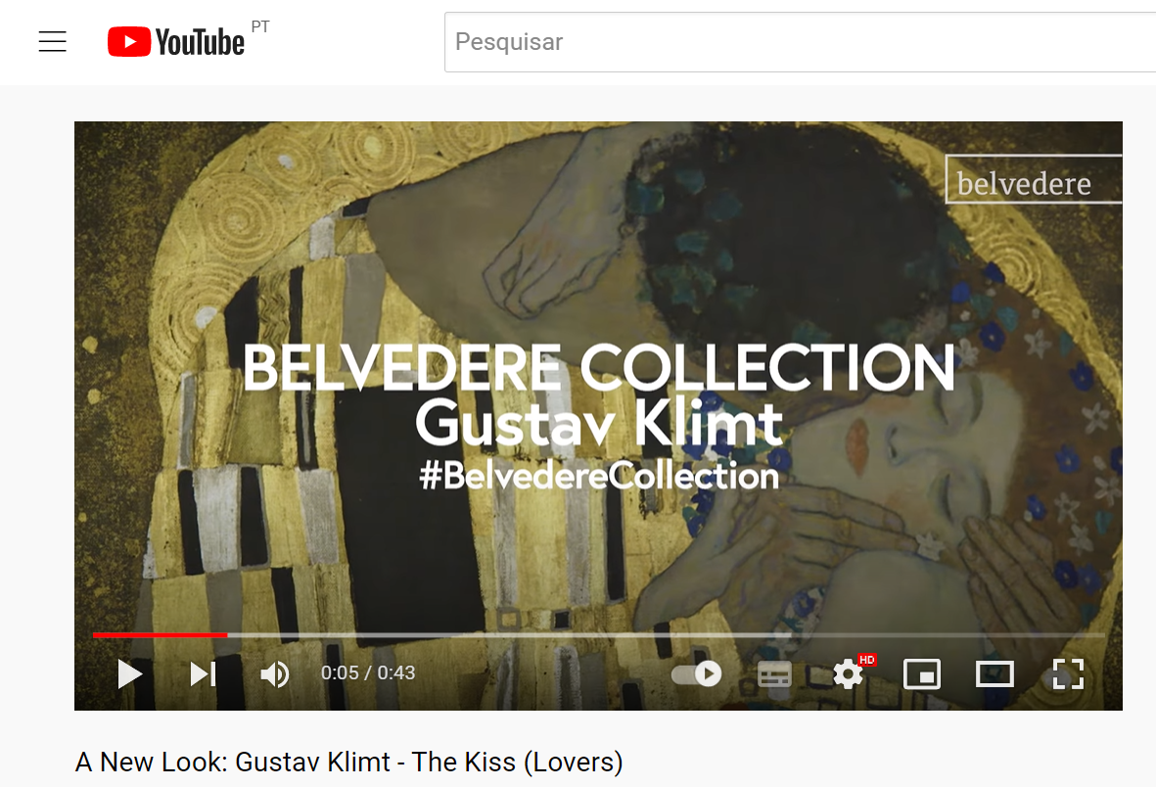
Pequeno vídeo encontrado no Youtube em que mostra a obra sendo colocada no museu Belvedere (localizado em Viena, Áustria) onde permanece até os dias atuais.
https://www.youtube.com/watch?v=XduEQs1D-IY

Slide 8
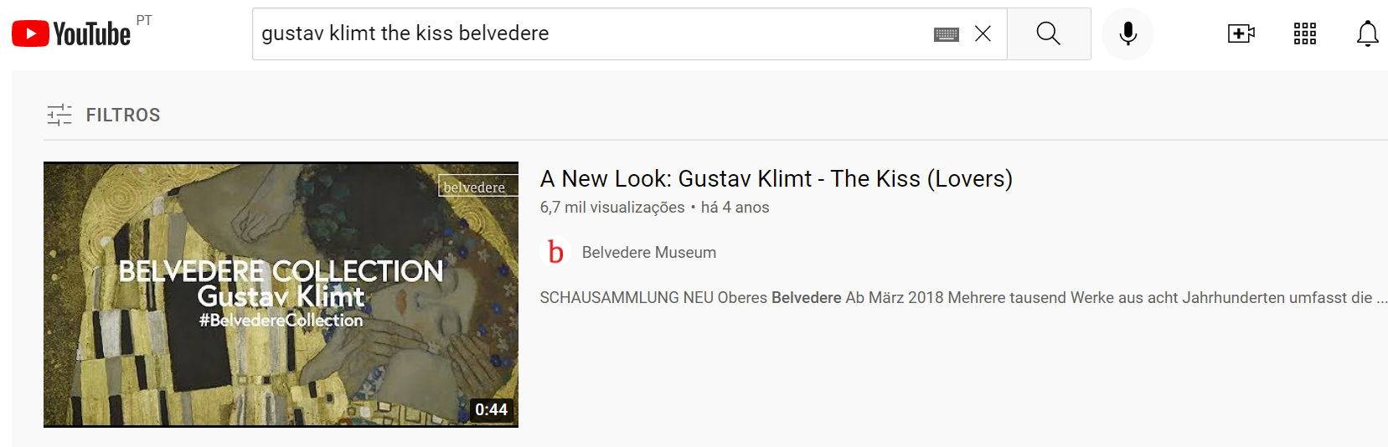
como foi realizada a pesquisa

Slide 9
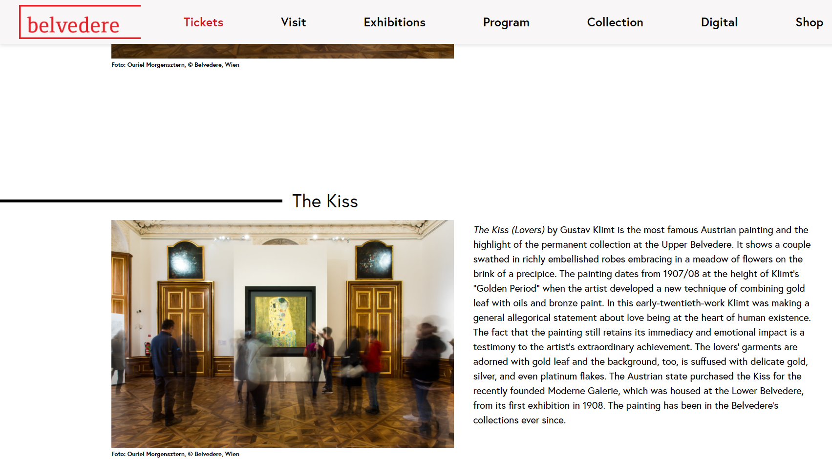
Site oficial do museu Belvedere com uma fotografia que mostra a obra em exposição e algumas informações sobre a mesma.
Óptimo! Vai ser fácil encontar jornais da época com notícias relativas à obra!
https://www.belvedere.at/en/gustav-klimt-and-vienna-around-1900

Slide 10
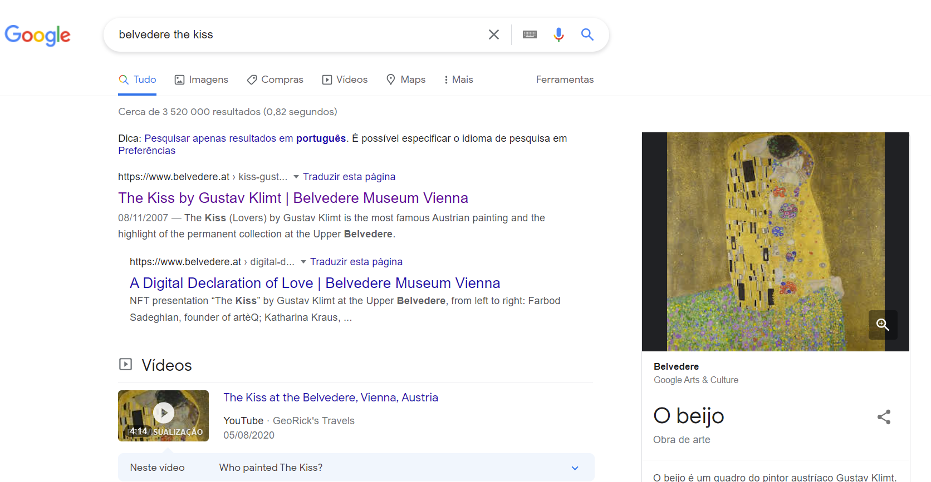
como foi realizada a pesquisa

Slide 11
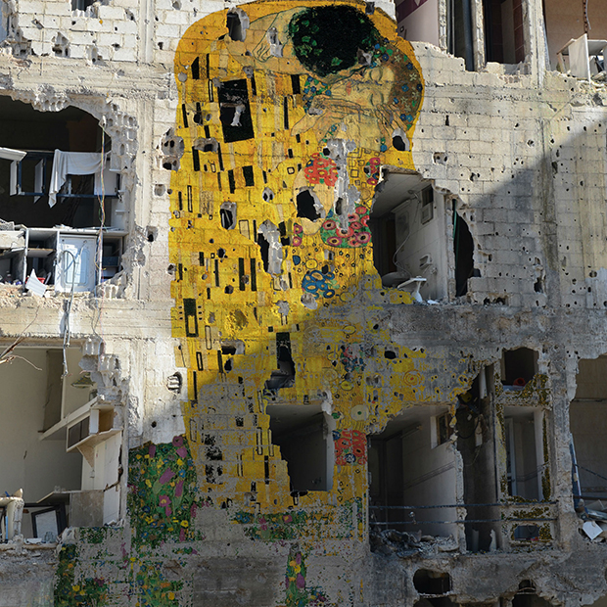
“O Beijo” Como forma de protesto
Em 2013, o artista Tamman Azzam replicou a obra em uma parede de um edifício bombardeado em Damasco, na Síria, como uma forma de protesto contra a guerra.
“A obra fala sobre a relação entre tragédia e comédia e fala do lugar da arte durante a guerra. Fala de esperança e de como lutar contra a guerra com uma pintura que fala de amor. Usei a obra de Klimt porque é famosa. Com um gesto artístico é possível chamar a atenção das pessoas”, disse Azzam à EuroNews sobre sua criação.
https://followthecolours.com.br/art-attack/gustav-klimt-o-beijo/

Slide 12
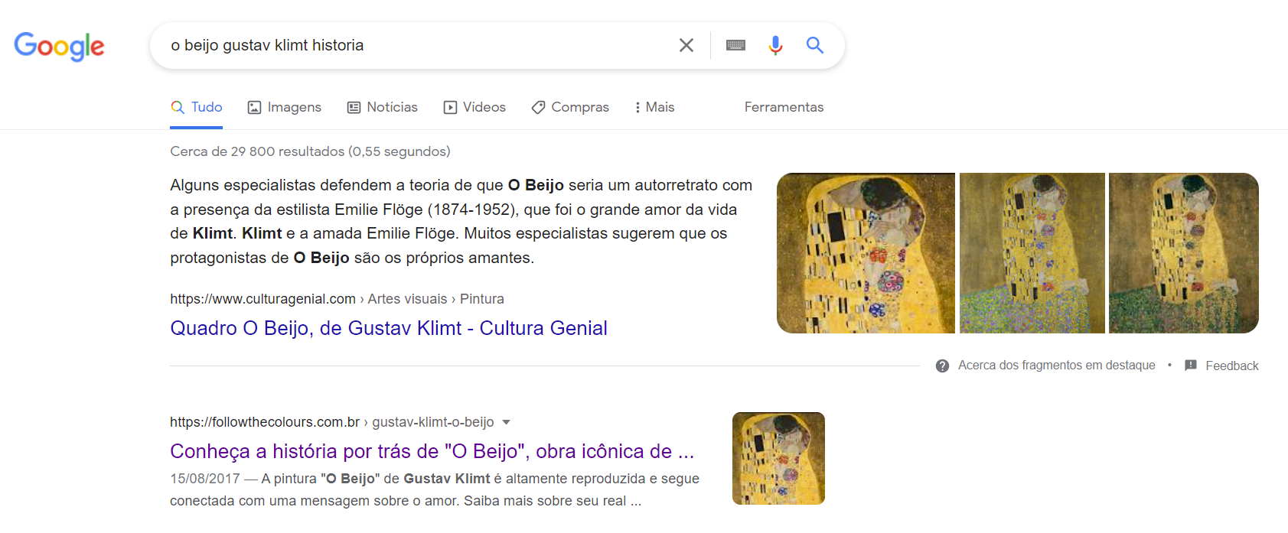
como foi realizada a pesquisa

Slide 13
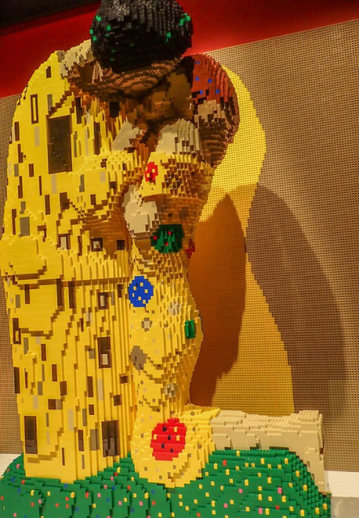
Recriação da obra feita em Lego pelo artista Nathan Sawaya fotografada na exposição “Art of the Brick” no Museu Oregon de Arte e Indústria localizado em Portland, Oregon.
https://www.flickr.com/photos/mharrsch/35244811405

Slide 14
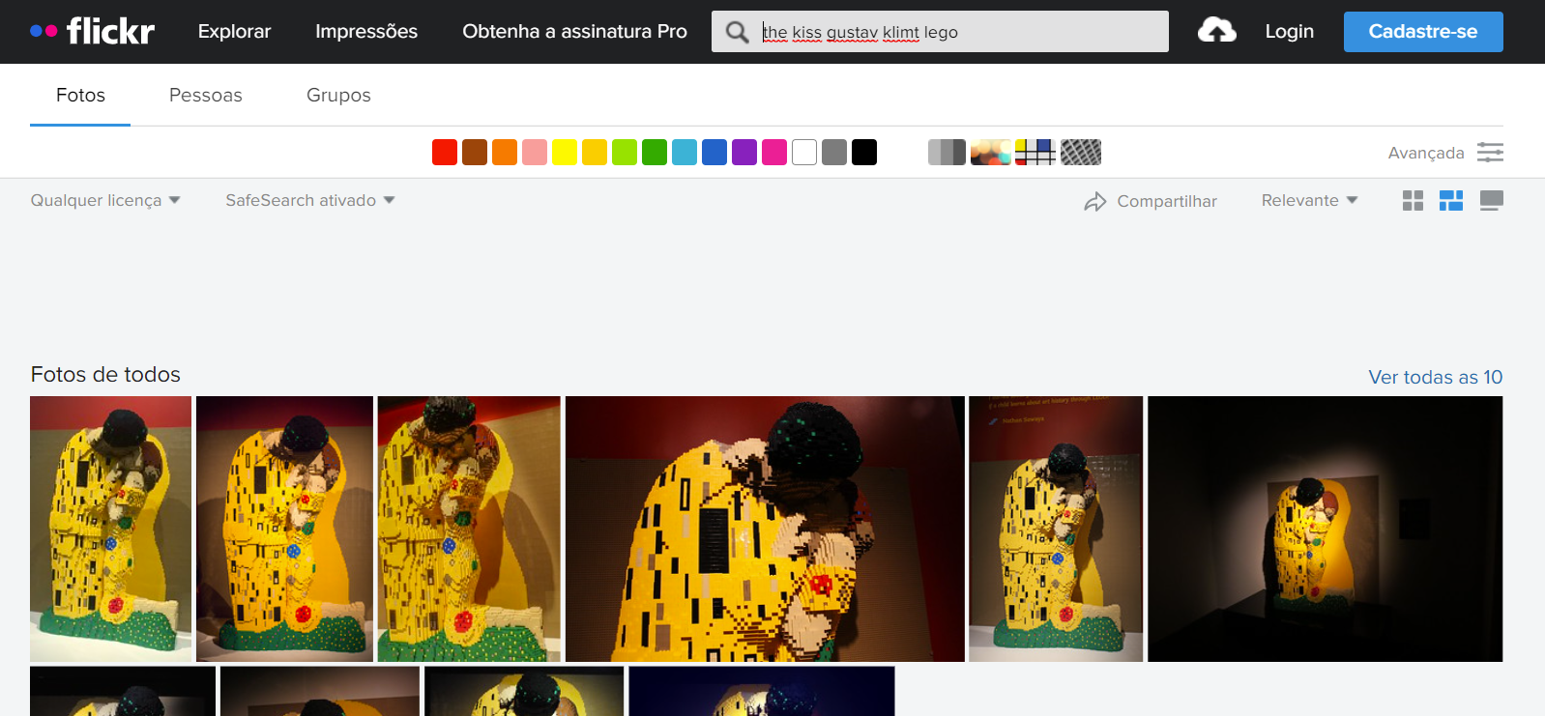
como foi realizada a pesquisa

Slide 15
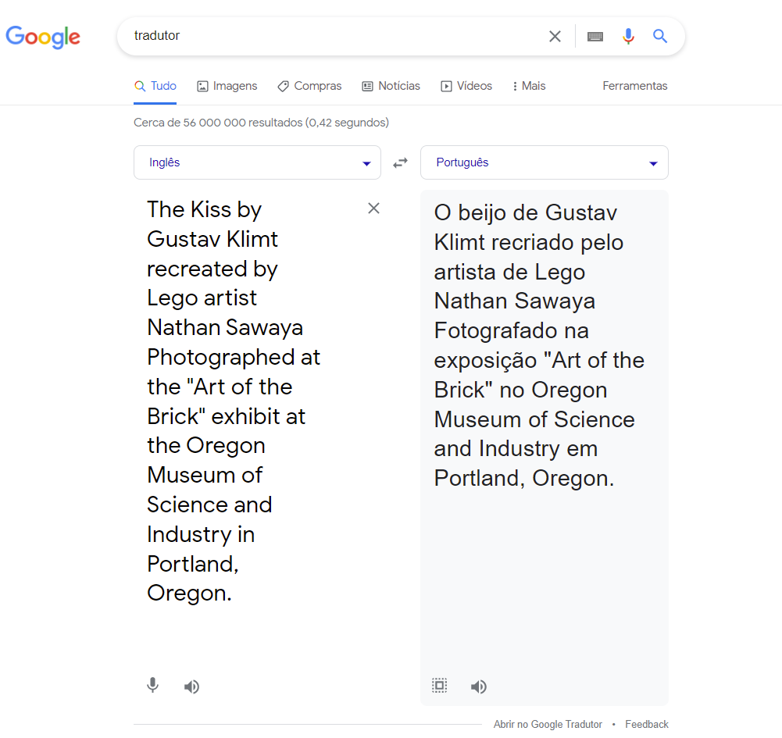
como foi realizada a tradução

Slide 16
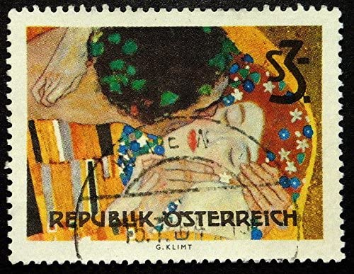
Selo da Obra:
https://www.amazon.com/Painting-Handmade-Postage-Stamp-Art/dp/B079Z18XXR

Slide 17
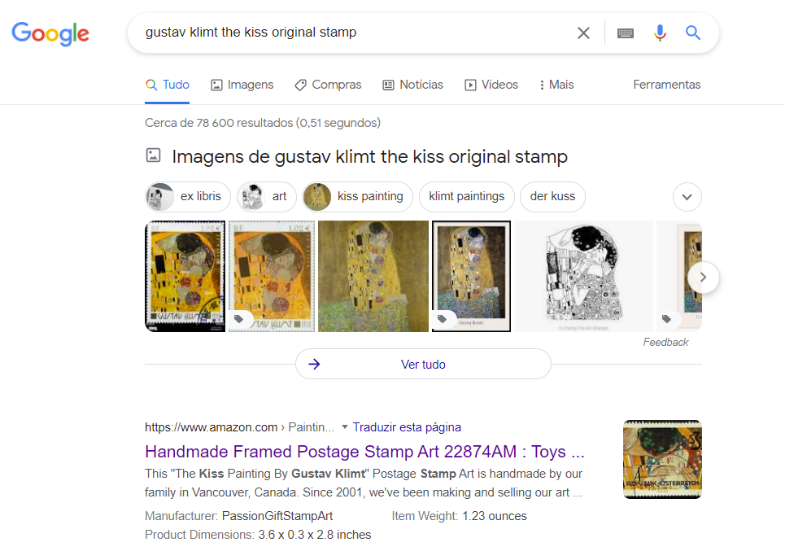
como foi realizada a pesquisa

Slide 18
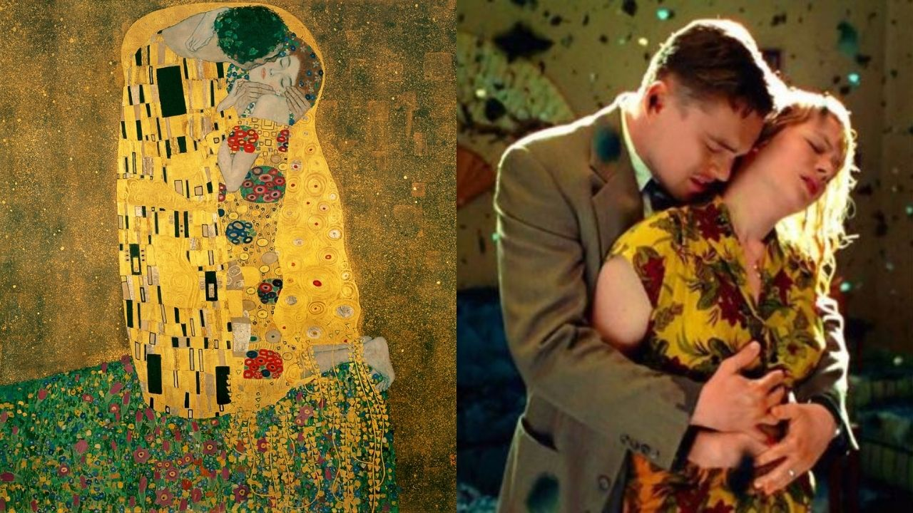
No filme de suspense Shutter Island (Ilha do Medo) de Martin Scorsese podemos observar uma clara referência a obra.
https://rollingstone.uol.com.br/noticia/6-filmes-que-se-inspiraram-em-obras-de-arte-de-ilha-do-medo-laranja-mecanica-lista/

Slide 19
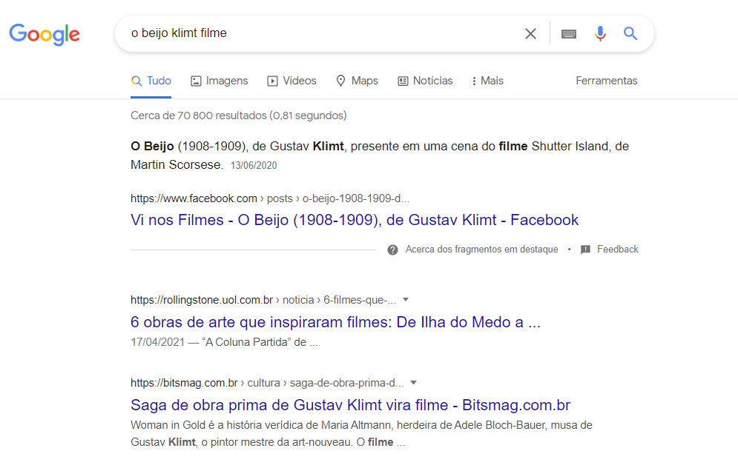
como foi realizada a pesquisa

Slide 20
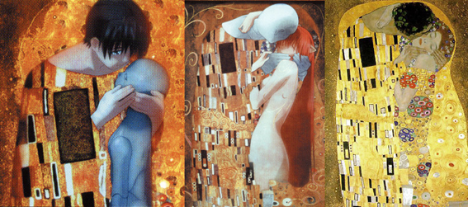
A abertura do anime (desenho animado) Elfen Lied lançado em 2004 utiliza referências a várias obras de Gustav Klimt, inclusive da obra em questão neste projecto.
https://squared-potato.pt/filmes-e-series/anime-e-arte-elfen-lied-e-gustav-klimt/

Slide 21
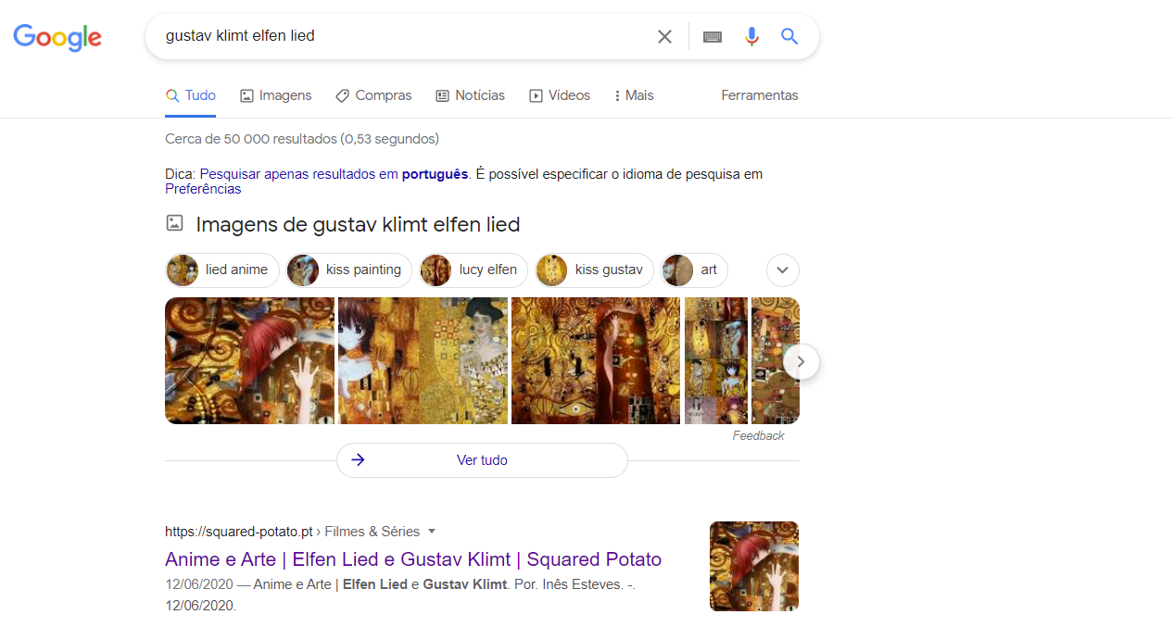
como foi realizada a pesquisa

Slide 22
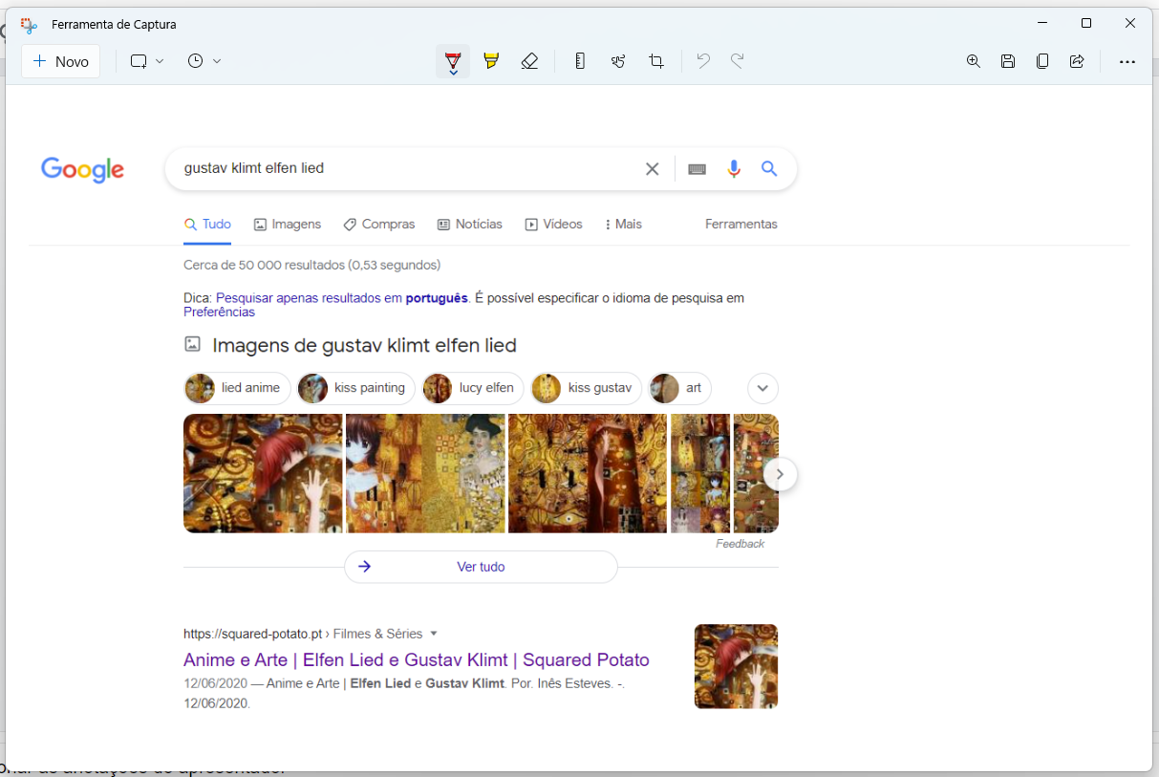
Todas as imagens do trabalho foram editadas utilizando a Ferramenta de Captura do Windows (atalho: Windows+Shift+S)

Slide 23
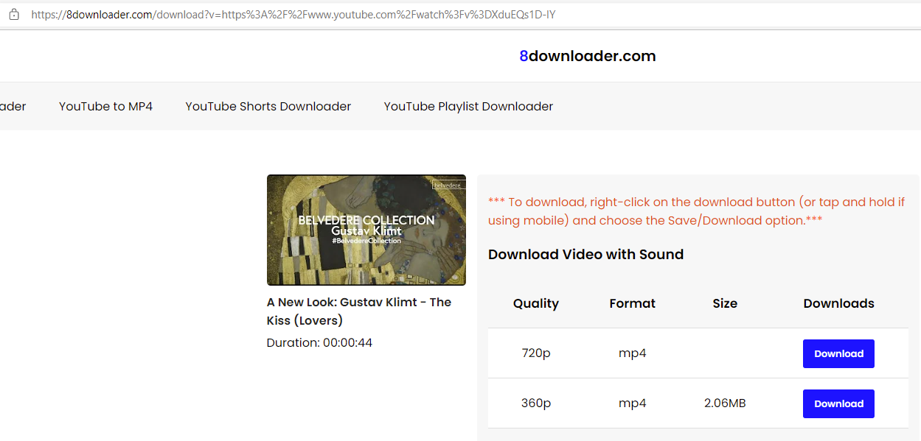
como foi feito o download do video

Slide 24
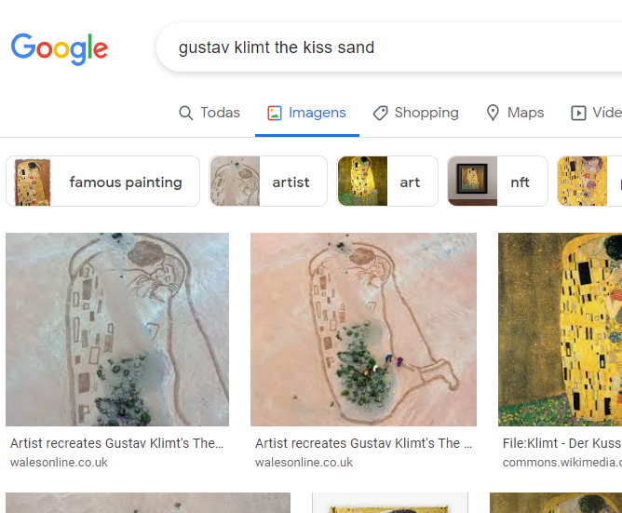
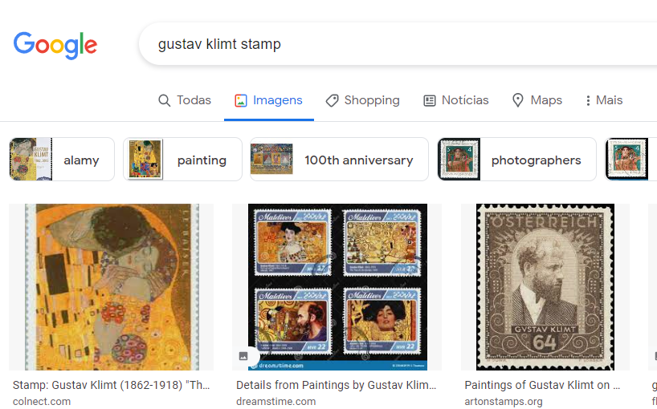
Exemplos de pesquisas realizadas sobre diferentes temas sugeridos e imagens selecionadas para o Artsteps:

Slide 25
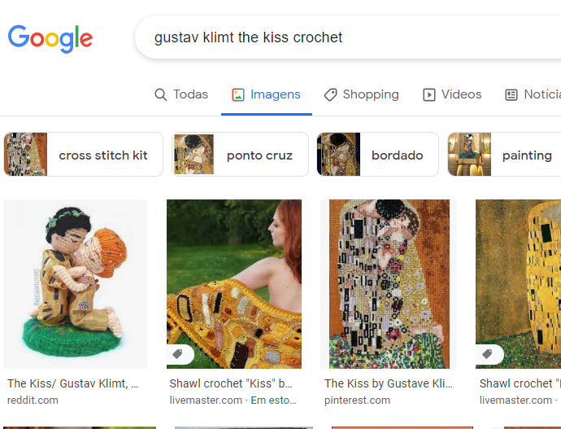
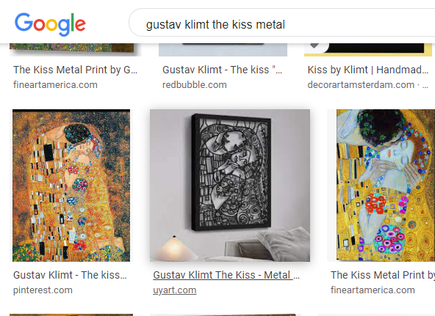
Exemplos de pesquisas realizadas sobre diferentes temas sugeridos e imagens selecionadas para o Artsteps:

Slide 26
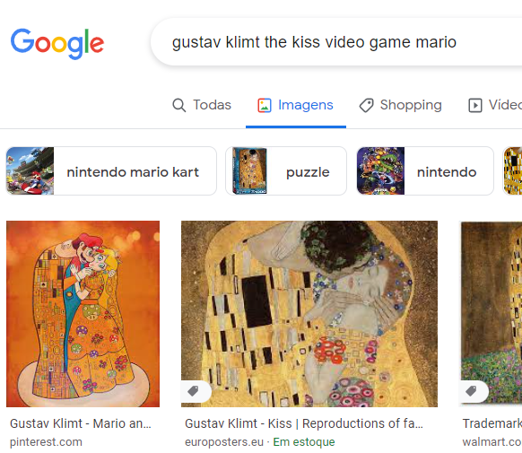
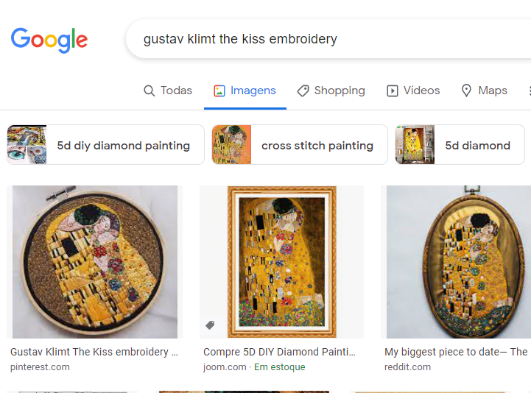
Exemplos de pesquisas realizadas sobre diferentes temas sugeridos e imagens selecionadas para o Artsteps:

Slide 27
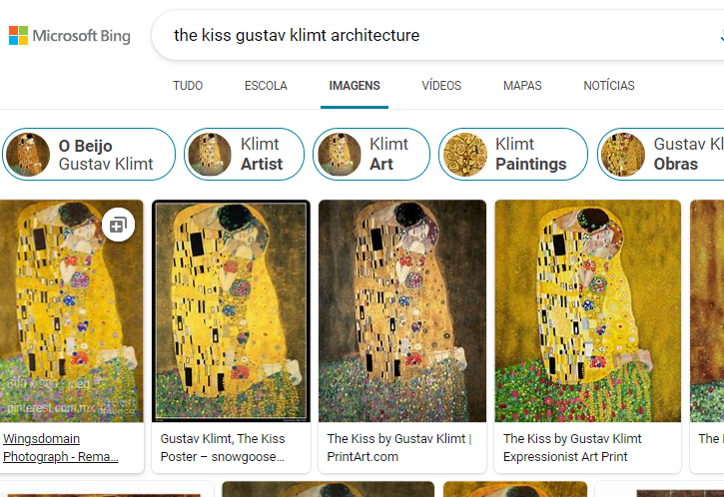
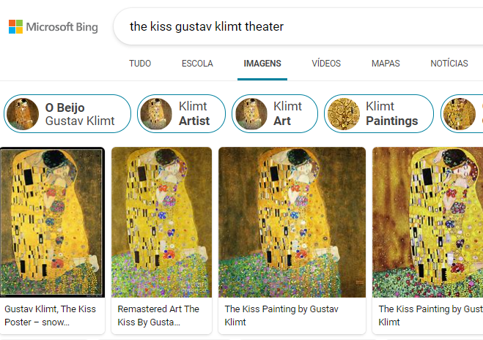
Houve alguns temas que, mesmo tendo pesquisado em diferentes motores de buscas, não pude encontrar resultados. Estes foram: Arquitectura, Teatro, Ópera e Dança.
Exemplos dessas buscas:

Slide 28
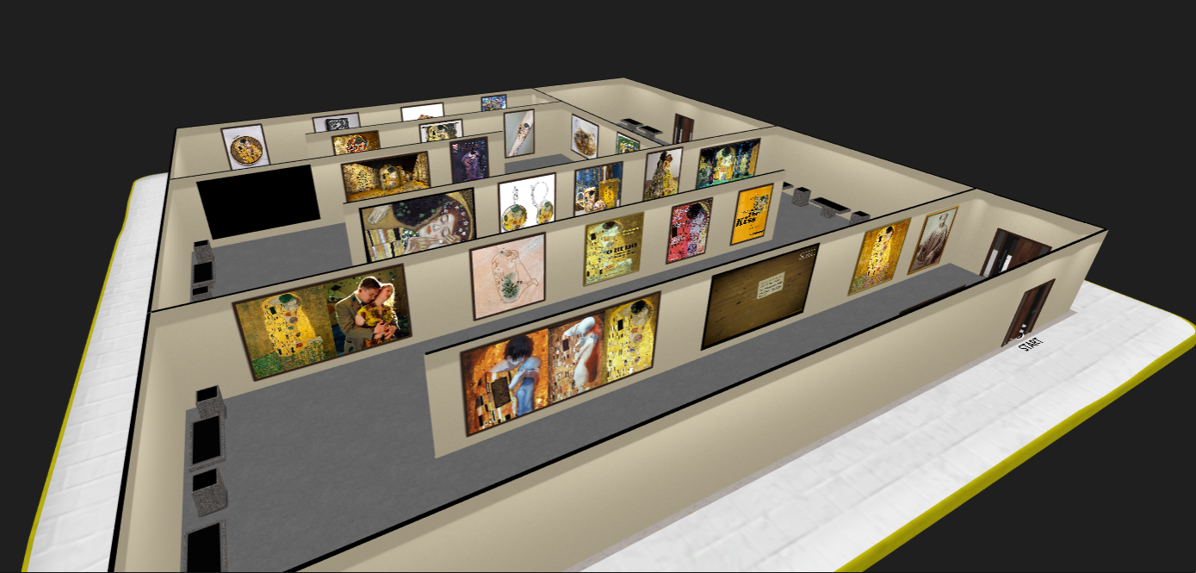
Screenshot da exposição no Artsteps:
https://www.artsteps.com/view/622f16ef361219d68e4ceffa

Slide 29
Conclusões e recomendações
Este projecto contribuiu principalmente para ampliar os meus conhecimentos acerca dos mecanismos de busca existentes, como realizar pesquisas através destes mecanismos, como utilizar os dados encontrados e sobre a plataforma ArtSteps.

Slide 30
Bibliografia
https://pt.wikipedia.org/wiki/O_beijo_(Gustav_Klimt)
https://www.ebiografia.com/gustav_klimt/
https://www.youtube.com/watch?v=XduEQs1D-IY
https://www.belvedere.at/en/gustav-klimt-and-vienna-around-1900
https://followthecolours.com.br/art-attack/gustav-klimt-o-beijo/
https://www.flickr.com/photos/mharrsch/35244811405
https://www.amazon.com/Painting-Handmade-Postage-Stamp-Art/dp/B079Z18XXR
https://rollingstone.uol.com.br/noticia/6-filmes-que-se-inspiraram-em-obras-de-arte-de-ilha-do-medo-laranja-mecanica-lista/
https://squared-potato.pt/filmes-e-series/anime-e-arte-elfen-lied-e-gustav-klimt/

